Slide 1
PHÒNG GD&ĐT ĐẠI LỘC TRƯỜNG TH ĐOÀN NGHIÊN
MÔN TIN HỌC
LỚP 3
GV thực hiện: Nguyễn Thị Ái Thùy

Slide 2
Môn: Tin học
Kiểm tra bài cũ
Chọn chữ đặt trước câu trả lời đúng
Câu 1: Em hãy chỉ ra đâu là biểu tượng của phần mềm soạn thảo văn bản?
A
B
C

Slide 3
Môn: Tin học
Kiểm tra bài cũ
Chọn chữ đặt trước câu trả lời đúng
Câu 2: Để xuống dòng và bắt đầu đoạn văn bản mới em nhấn phím gì?
A. Caps Lock
B. Enter
C. Shift

Slide 4
BÀI 2: GÕ CÁC CHỮ Ă, Â, Đ, Ê, Ô, Ơ, Ư
Môn: Tin học
Chủ đề III
SOẠN THẢO VĂN BẢN

Slide 5
Môn: Tin học
Bài 2: GÕ CÁC CHỮ Ă, Â, Đ, Ê, Ô, Ơ, Ư(T1)
A. HOẠT ĐỘNG CƠ BẢN
1. Gõ chữ cái tiếng Việt theo kiểu gõ Telex
Trao đổi với bạn 1 phút tìm trên bàn phím có các chữ ă, â, đ, ê, ô, ơ, ư hay không?
→ Trên bàn phím không có các chữ ă, â, đ, ê, ô, ơ, ư.
Làm thế nào để có các chữ này hiện trên trang soạn thảo?
→ Phần mềm Unikey giúp em gõ chữ cái tiếng Việt.

Slide 6
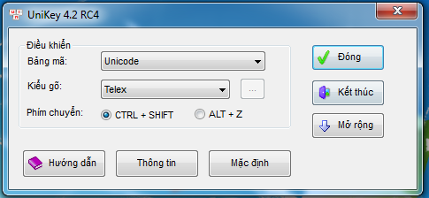
Môn: Tin học
Bài 2: GÕ CÁC CHỮ Ă, Â, Đ, Ê, Ô, Ơ, Ư(T1)
A. HOẠT ĐỘNG CƠ BẢN
1. Gõ chữ cái tiếng Việt theo kiểu gõ Telex
- Khởi động phần mềm Unikey
+ Nháy đúp chuột vào biểu tượng trên màn hình nền
Bảng mã: Unicode
Kiểu gõ: Telex
- Đóng phần mềm: Nháy chuột vào để thu nhỏ cửa sổ Unikey

Slide 7
Môn: Tin học
Bài 2: GÕ CÁC CHỮ Ă, Â, Đ, Ê, Ô, Ơ, Ư(T1)
A. HOẠT ĐỘNG CƠ BẢN
1. Gõ chữ cái tiếng Việt theo kiểu gõ Telex
Yêu cầu: Thảo luận nhóm thời gian 2 phút. Hoàn thành bảng sau theo kiểu gõ Telex.
Muốn gõ | Em gõ
â
ô
ê
đ
ơ
ư
ă
aa
oo
ee
dd
ow
uw
aw

Slide 8
Môn: Tin học
Bài 2: GÕ CÁC CHỮ Ă, Â, Đ, Ê, Ô, Ơ, Ư(T1)
A. HOẠT ĐỘNG CƠ BẢN
1. Gõ chữ cái tiếng Việt theo kiểu gõ Telex
Chú ý: Kiểu gõ Telex được quy ước dễ nhớ như sau:
- Muốn “đội mũ”: Gõ đúp.
- Muốn “thêm râu”: Gõ W.

Slide 9
Môn: Tin học
Bài 2: GÕ CÁC CHỮ Ă, Â, Đ, Ê, Ô, Ơ, Ư(T1)
A. HOẠT ĐỘNG CƠ BẢN
2. Bài tập:
Yêu cầu: Gõ các từ và chữ sau theo kiểu Telex:
Â, â, ô, ô, ê, ê, đ, đ, lân, cân, sân, sông, công, tên, sên, đông.
Ă, ă, ơ, ơ, ư, ư, lăn tăn, sơn, hơn, sư, cư.

Slide 10
Môn: Tin học
Bài 2: GÕ CÁC CHỮ Ă, Â, Đ, Ê, Ô, Ơ, Ư(T1)
A. HOẠT ĐỘNG CƠ BẢN
2. Bài tập:
HỌC SINH THỰC HÀNH

Slide 11
Môn: Tin học
Bài 2: GÕ CÁC CHỮ Ă, Â, Đ, Ê, Ô, Ơ, Ư(T1)
B. HOẠT ĐỘNG THỰC HÀNH
Bài tập: Viết nội dung còn thiếu vào ô trống theo kiểu gõ Telex
Các kí tự gõ | Kết quả hiện trên màn hình
soong | sông
caay
coong keenh
huwng
 | cây xăng
dduwowng nhieen
 | xông xêng
 | sơn dương
luaan phieen
 | cây cao đong đưa
cây
công kênh
hưng
caay xawng
đương nhiên
xoong xeeng
Sown duwowng
luân phiên
caay cao ddong dduwa
cây

Slide 12
Môn: Tin học
Bài 2: GÕ CÁC CHỮ Ă, Â, Đ, Ê, Ô, Ơ, Ư(T1)
CỦNG CỐ
Câu 1: Em hãy chọn câu trả lời đúng. Biểu tượng nào là biểu tượng của phần mềm gõ tiếng Việt?
A
B
C
D

Slide 13
Môn: Tin học
Bài 2: GÕ CÁC CHỮ Ă, Â, Đ, Ê, Ô, Ơ, Ư(T1)
CỦNG CỐ
Câu 2: Em hãy cho biết cách gõ tiếng Việt theo kiểu gõ Telex?
Muốn gõ | Em gõ
â
ô
ê
đ
ơ
ư
ă
aa
oo
ee
dd
ow
uw
aw

Slide 14
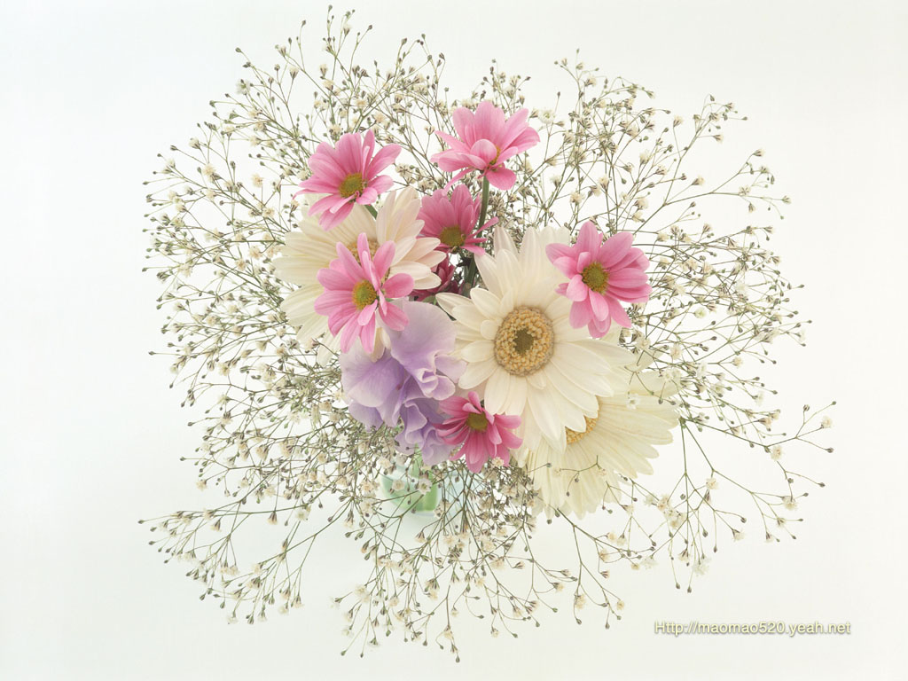
CHÚC CÁC EM HỌC TỐT!

